Slide 1
MỘT SỐ VẬT LIỆU, NGUYÊN LIỆU, NHIÊN LIỆU, LƯƠNG THỰC - THỰC PHẨM THÔNG DỤNG
CHƯƠNG III

Slide 2
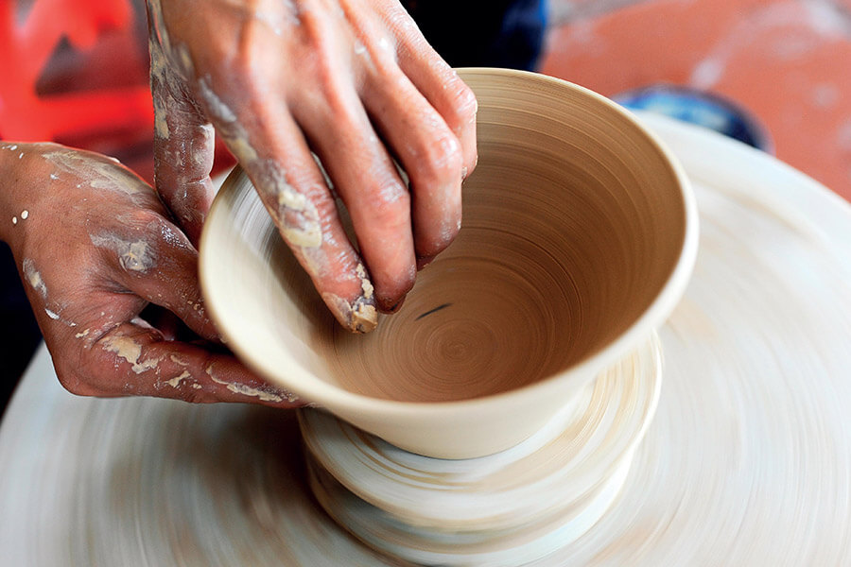
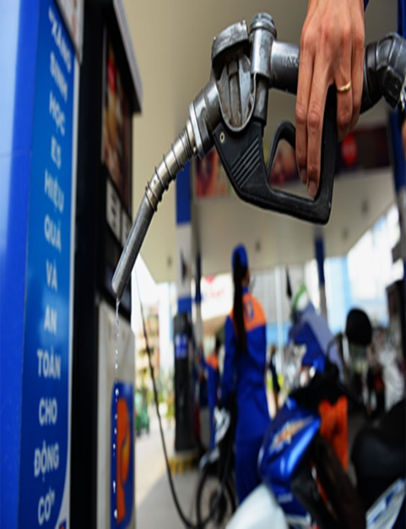
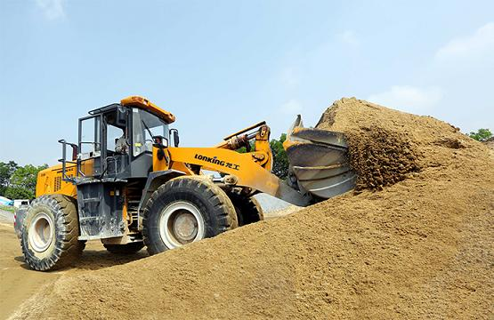
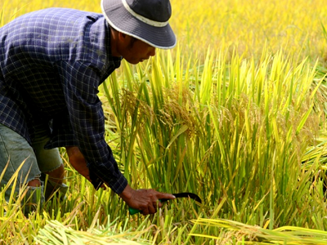
BÀI 12
BÀI 13
MỘT SỐ
VẬT LIỆU
MỘT SỐ
NGUYÊN LIỆU
CHƯƠNG III
BÀI 15
BÀI 14
MỘT SỐ
NHIÊN LIỆU
MỘT SỐ
LƯƠNG THỰC - THỰC PHẨM

Slide 3
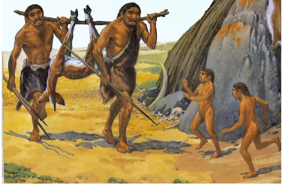

Slide 4

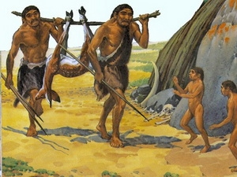
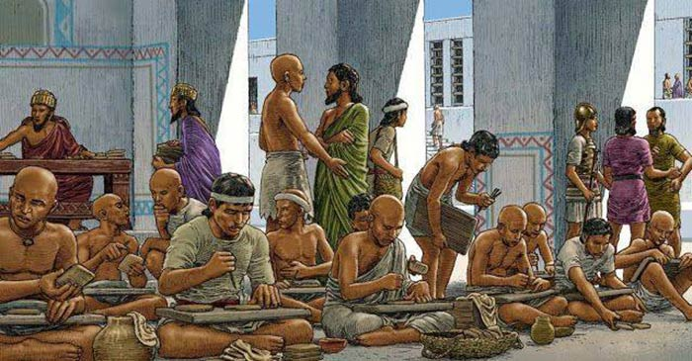
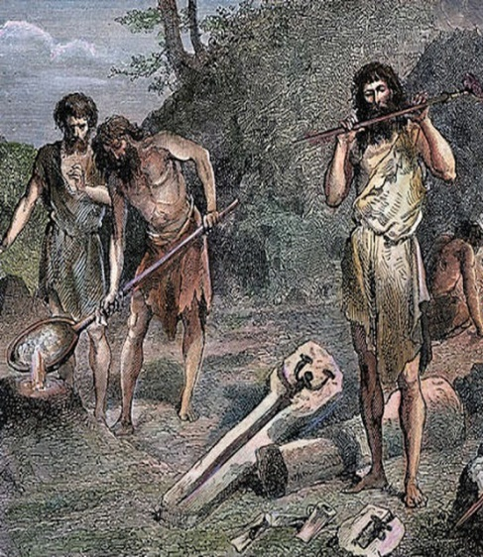

LỊCH SỬ CÁC THỜI KÌ
Lịch sử loài người trải qua thời cổ đại (dùng đồ đá làm công cụ), thời đại đồ đồng (dung đồng làm công cụ) và thời đại đồ sắt (dùng sắt, thép làm công cụ). Do vậy, tên vật liệu đã được dùng để đại diện cho một thời kì trong nền văn minh của con người.
Thời kì đồ đá
Thời kì đồ đồng
Thời kì đồ sắt
?????????
Em có thể chọn một loại vật liệu tiêu biểu để đặt tên cho thời đại ngày nay không?

Slide 5
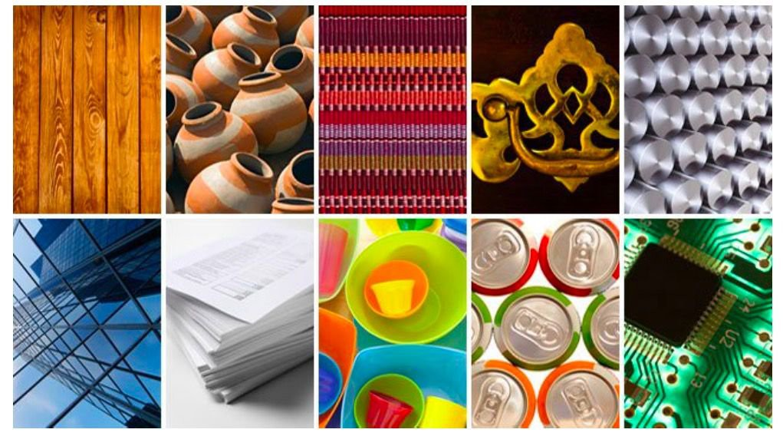
MỘT SỐ VẬT LIỆU
BÀI 12

Slide 6
I. Vật liệu

Slide 7

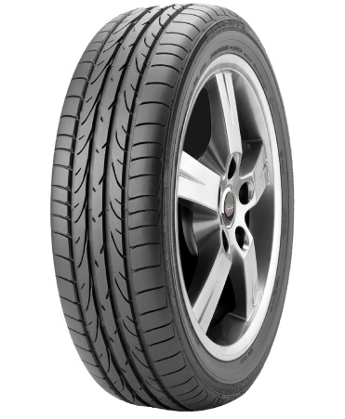
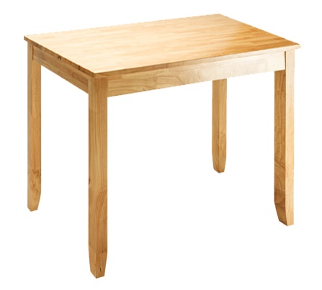
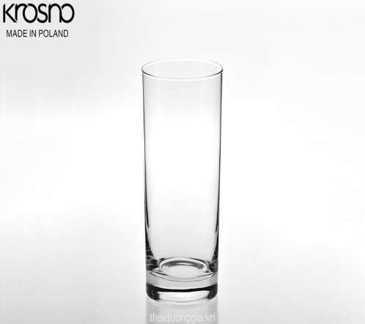
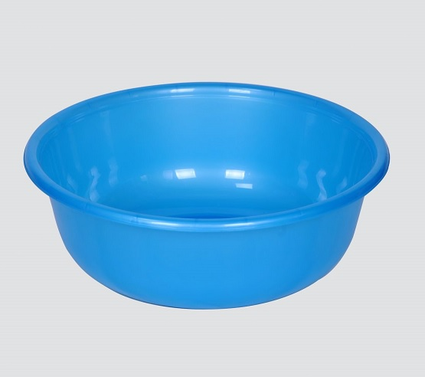
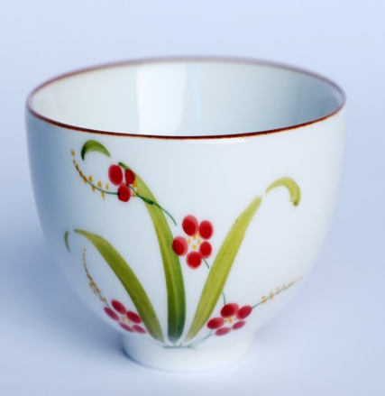
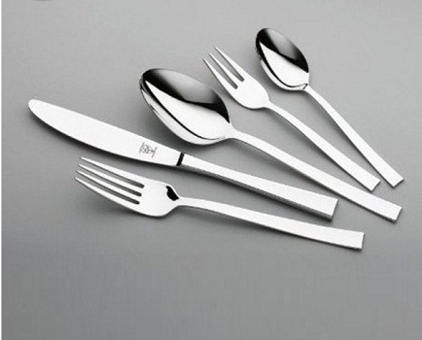
I
Vật liệu
Quan sát các hình bên dưới và xác đinh các đồ dùng trong hình được làm từ những vật liệu nào?
Lốp xe
Cái bàn
Cốc
Chậu
Bát
Thìa, dĩa

Slide 8


I
Vật liệu
THỦY TINH
CAO SU
GỖ
Lốp xe
Cái bàn
Cốc
KIM LOẠI
NHỰA
SỨ
Chậu
Bát
Thìa, dĩa

Slide 9
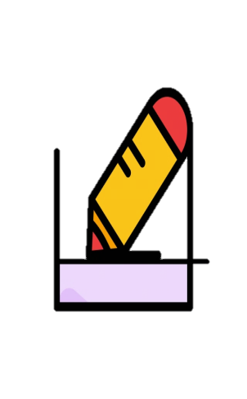
I
Vật liệu
Các vật thể nhân tạo được làm bằng vật liệu. Các vật liệu rất đa dạng và phong phú.
Các vật liệu được tạo nên từ một hoặc nhiều chất. Ví dụ:
Dây đồng được tạo nên từ đồng.
Thép được tạo ra từ sắt và carbon.
Một vật dụng có thể làm bằng nhiều vật liệu khác nhau và một vật liệu cũng có thể làm ra nhiều vật dụng khác nhau.

Slide 10
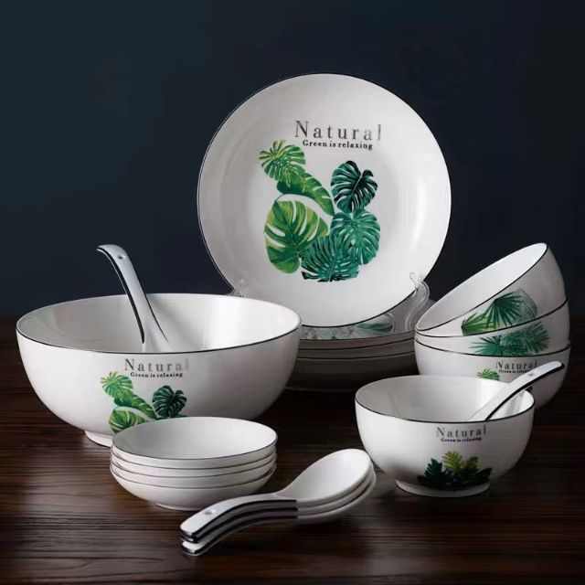
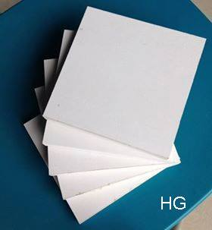
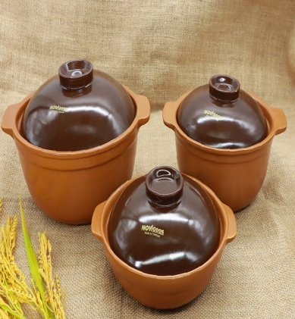
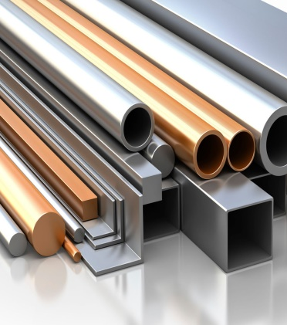
I.
Vật liệu
Em hãy nêu một số ví dụ về một vật dụng có thể làm bằng nhiều vật liệu khác nhau.
Em hãy nêu một số ví dụ về việc sử dụng một vật liệu làm ra được nhiều vật dụng khác nhau.
Vật dụng làm bằng nhiều vật liệu
Vật liệu làm được nhiều vật dụng
Bát, đĩa có thể làm từ sứ, thủy tinh, nhựa, inox, . .
Nhựa được dùng làm xô, chậu, bình đựng nước, . .
Nồi có thể làm bằng đất, nhôm, inox, . . .
Kim loại được dùng làm dây điện, khung cửa, . .

Slide 11
II. Tính chất và ứng dụng của vật liệu

Slide 12
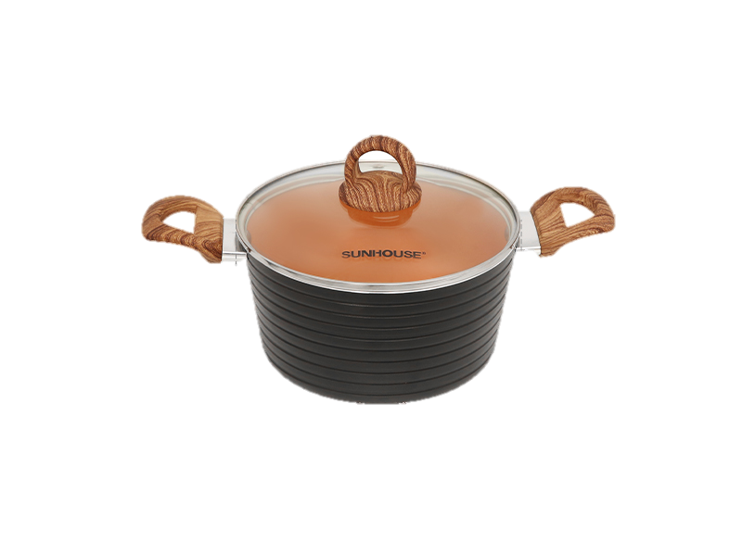
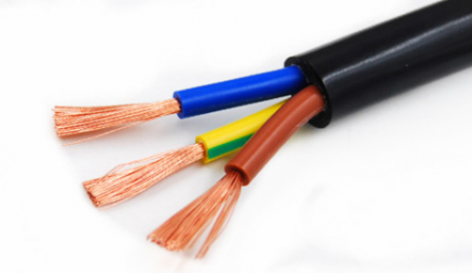
Quai nồi làm bằng gỗ hay nhựa (vật liệu dẫn nhiệt kém) để tránh bị bỏng khi cầm
Vỏ dây được bọc nhựa cách điện để tránh bị điện giật khi tiếp xúc
Lõi dây dẫn điện được làm bằng kim loại vì kim loại có tính chất dẫn điện
Nồi nấu bằng kim loại vì kim loại có tính chất dẫn nhiệt
Mỗi loại vật liệu có các tính chất khác nhau. Cần dựa vào các tính chất này để lựa chọn vật liệu

Slide 13

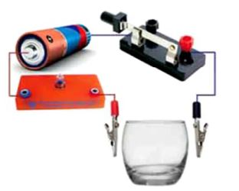
Tìm hiểu khả năng dẫn điện của vật liệu
Chuẩn bị bộ dụng cụ xác định khả năng dẫn điện của vật liệu
Kiểm tra dụng cụ.
Tiến hành thí nghiệm với:
+ Dây đồng
+ Cao su
+ Thủy tinh
+ Sứ
+ Gốm
+ Nhựa
Trình bày kết quả hiện tượng theo mẫu bảng SGK.
Vật liệu

Slide 14
Kết quả thí nghiệm khả năng dẫn điện của vật liệu
STT | Vật liệu | Bóng đèn sáng hay không sáng | Vật liệu dẫn điện hay không dẫn điện
1 | Dây đồng
2 | Cao su
3 | Thủy tinh
4 | Sứ
5 | Gốm
6 | Nhựa
Sáng
Dẫn điện
Không sáng
Không dẫn điện
Không sáng
Không dẫn điện
Không sáng
Không dẫn điện
Không sáng
Không dẫn điện
Không sáng
Không dẫn điện

Slide 15
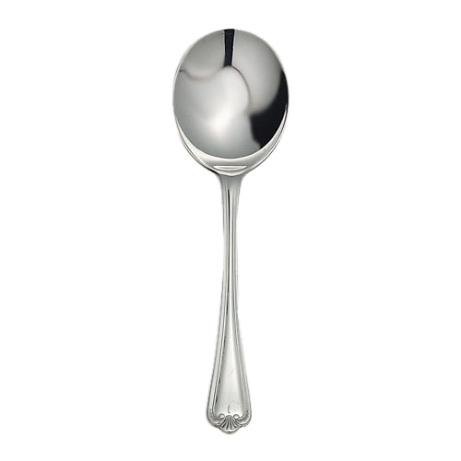
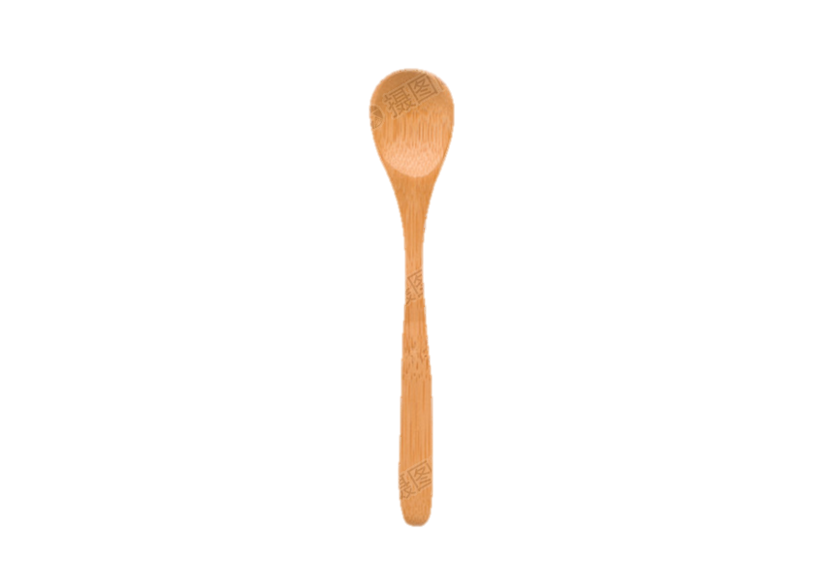
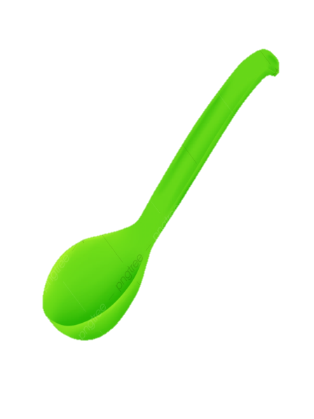
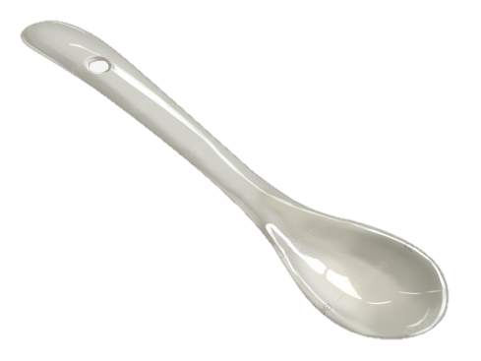
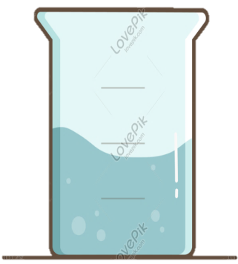

Tìm hiểu khả năng dẫn nhiệt của vật liệu
Thìa inox
Thìa gỗ
Thìa sứ
Thìa nhựa
Chuẩn bị dụng cụ thí nghiệm
Tiến hành thí nghiệm với:
+ Thìa kim loại
+ Thìa gỗ
+ Thìa sứ
+ Thìa nhựa.
Trình bày kết quả thí nghiệm theo mẫu trang 51 SGK.
Cốc nước nóng
Cốc nước lạnh

Slide 16
Tìm hiểu khả năng dẫn nhiệt của vật liệu
Kết quả thí nghiệm khả năng dẫn nhiệt của vật liệu
Vật liệu | Chiếc thìa nóng hơn/ lạnh hơn/ không nhận thấy sự thay đổi |  | Vật liệu dẫn nhiệt tốt hay không?
 | Khi nhúng vào nước nóng | Khi nhúng vào nước đá
Kim loại
Sứ
Nhựa
Gỗ
Nóng hơn
Lạnh hơn
Dẫn nhiệt tốt
Không thay đổi
Không thay đổi
Không dẫn nhiệt tốt
Không thay đổi
Không thay đổi
Không dẫn nhiệt tốt
Không thay đổi
Không thay đổi
Không dẫn nhiệt tốt

Slide 17





Trình bày tính chất và ứng dụng của một số vật liệu:
Nhóm 1
Nhựa
Kim loại
Nhóm 2
Kim loại
Cao su
Nhóm 3
Cao su
Thủy tinh
Nhóm 4
Thủy tinh
Gốm
Nhóm 5
Gốm
Gỗ
5: 00

Slide 18
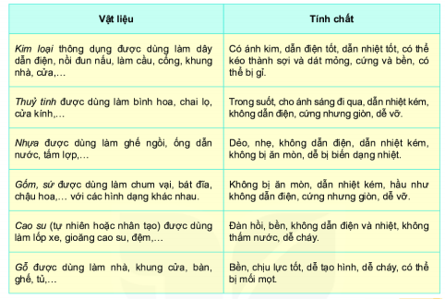
Ngoài tính dẫn điện và dẫn nhiệt, các vật liệu còn có các tính chất khác như:

Slide 19
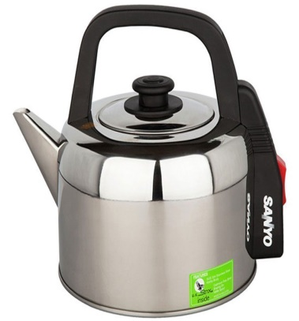
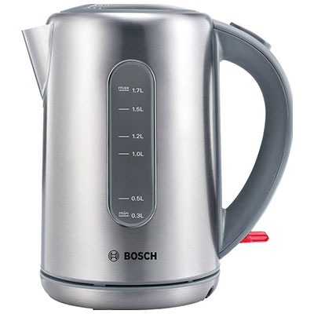
Để làm chiếc ấm điện đun nước, người ta đã sử dụng các vật liệu gì? Giải thích.
Chiếc ấm đun nước có:
+ Thân làm bằng inox (bền, chắc, chịu nhiệt).
+ Nắp và tay cầm bằng nhựa (cách điện, cách nhiệt).
+ Thanh cấp nhiệt bằng thép (dẫn điện, dẫn nhiệt) giúp làm nóng và sôi nước.
+ Dây điện có lõi bằng đồng (dẫn điện), vỏ bọc bằng nhựa (cách điện, cách nhiệt).

Slide 20
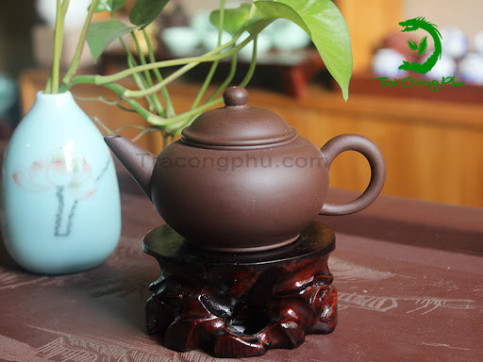
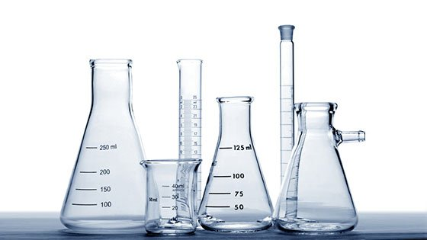
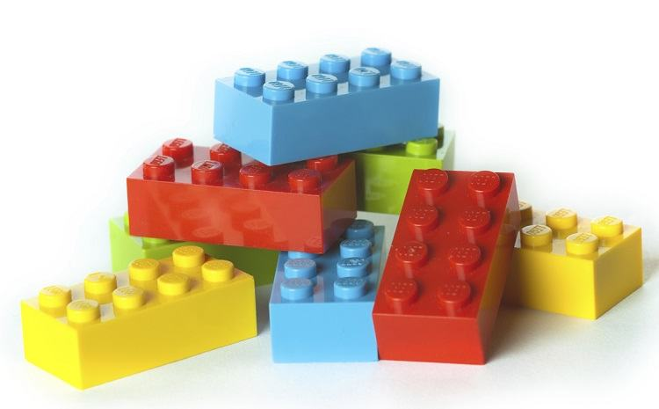
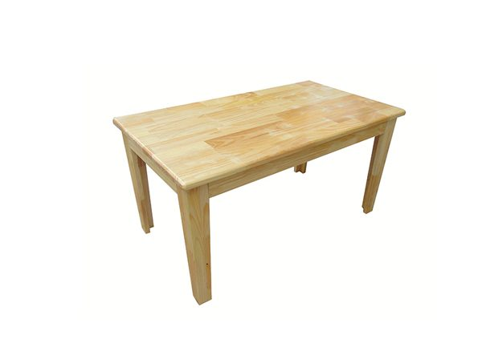
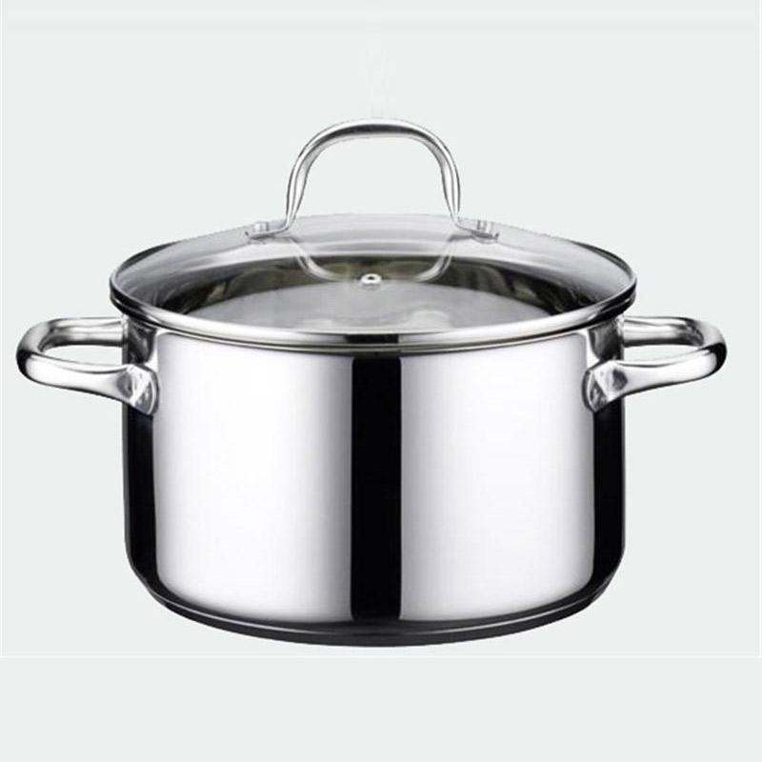
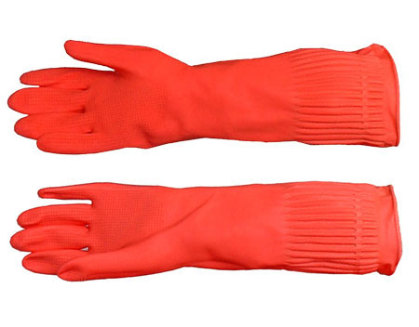
Quan sát các đồ vật trong hình bên rồi ghi nhận xét vào bảng SGK trang 52.

Slide 21
III. Thu gom rác thải và tái sử dụng đồ dùng trong gia đình

Slide 22
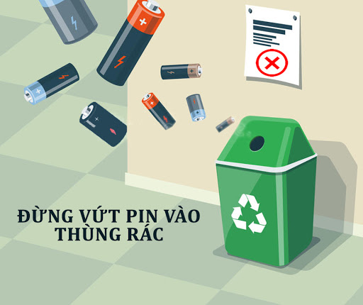
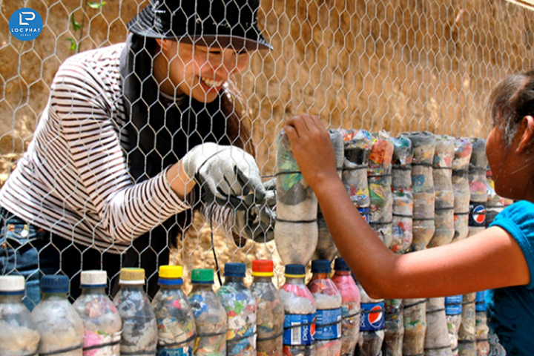
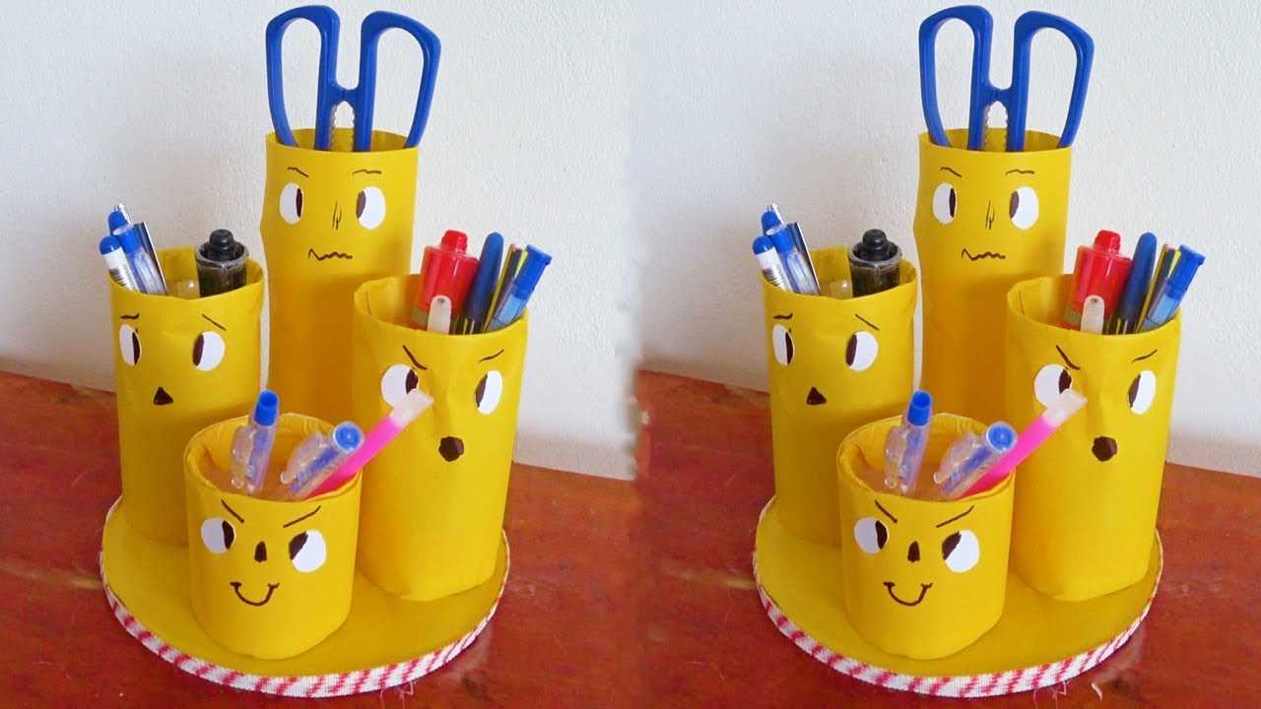
III
Thu gom rác thải và tái sử dụng đồ dùng trong gia đình
Rất nhiều đồ dùng cũ hoặc bị hỏng có thể được sử dụng lại với mục đích khác hoặc được gom lại để tái chế. Hạn chế rác thải, phân loại rác khi bỏ đi là những hành động thiết thực để góp phần bảo vệ môi trường.

Slide 23
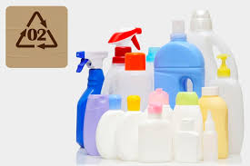

Thảo luận nhóm đôi
1. Tại sao việc tái sử dụng lại có lợi cho cộng đồng về kinh tế?
2. Tại sao tái sử dụng là tốt cho môi trường?
3. Điều gì sẽ xảy ra nếu rác thải không được xử lí?

Slide 24

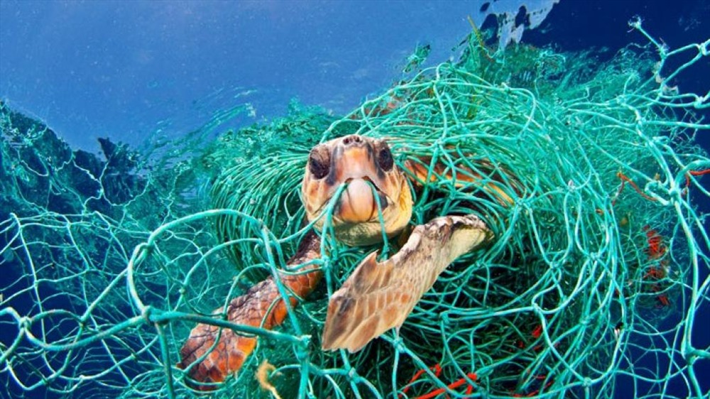
Tìm một số dẫn chứng để chỉ ra rằng việc sử dụng nhựa không hợp lí, không hiệu quả có thể tác động tiêu cực đến sức khỏe con người và môi trường.
Động vật dưới biển bị mắc vào rác thải nhựa do con người thải ra
Đốt rác thải nhựa gây ô nhiễm môi trường, có thể gây đau đầu, nôn mửa ở người
Các vật dụng bằng nhựa khi thải ra môi trường không thể bị phân hủy ngay mà tồn tại trong thời gian rất dài. Cụ thể:
Chai nước: sau 450 – 1000 năm.
Ống hút: sau 100 - 500 năm.
Cốc, ly nhựa: 50 – 200 năm.
Túi nhựa, túi nilong: 500 – 1000 năm.
Bỉm, tả lót: 250 – 500 năm.
Vỏ hộp sữa : 100 – 1000 năm.

Slide 25
Chúng ta cần làm gì để giảm thiểu rác thải nhựa?
Thảo luận nhóm
Sử dụng túi giấy, túi vải đựng đồ.
Tái sử dụng chai nước, bình, lon...
Từ chối túi nilon, hộp đựng hàng hóa nếu không thật sự cần.
Sử dụng các dụng cụ ăn uống bằng gỗ (đũa, thìa, bát, …)

Slide 26

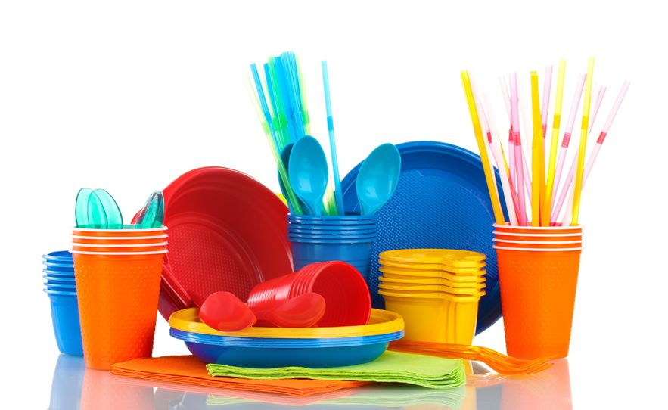
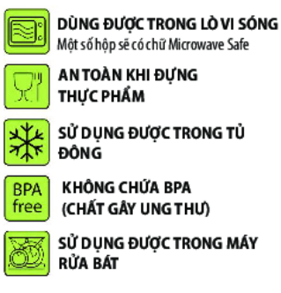
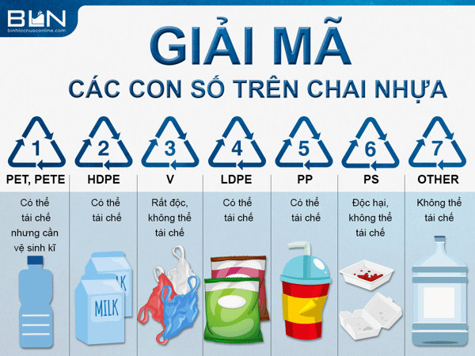
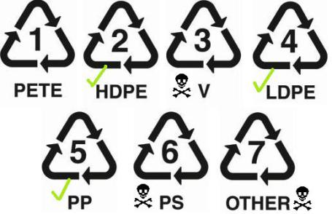
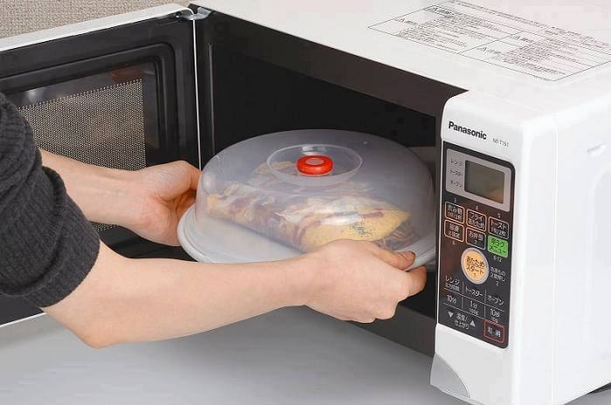
III
Thu gom rác thải và tái sử dụng đồ dùng trong gia đình
Phân biệt kí hiệu trên các vật dụng nhựa thông dụng

Slide 27
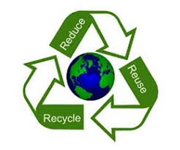
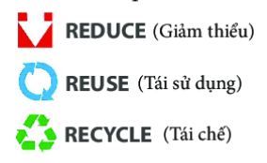
Sử dụng vật liệu an toàn, hiệu quả theo mô hình 3R.
Mô hình 3R

Slide 28
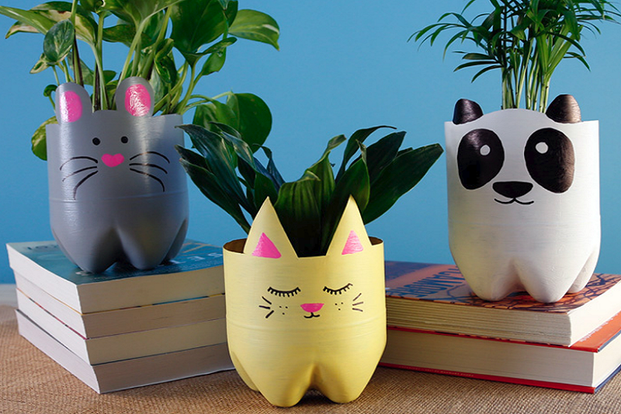

Một số ý tưởng tái chế
Từ chai, lọ nhựa hoặc các đồ vật không sử dụng cùng các đồ dung cần thiết, em hãy sáng tạo các sản phẩm hữu ích cho học tập và cuộc sống như hộp bút, lọ hoa, giá để sách, chậu cây hay các vật trang trí.

Slide 29





Slide 30

NHIỆM VỤ VỀ NHÀ
Hoàn thành các bài tập trong SBT
Trình bày các nguyên liệu được con người lấy từ tự nhiên để chế biến.

